Slide 1
ỦY BAN NHÂN DÂN QUẬN GÒ VẤP TRƯỜNG MẦM NON SÓC NÂU
TUYÊN TRUYỀN PHÒNG TRÁNH BỆNH GIAO MÙA TRẺ MẦM NON.
Gò Vấp, ngày 30 tháng 12 năm 2024

Slide 2
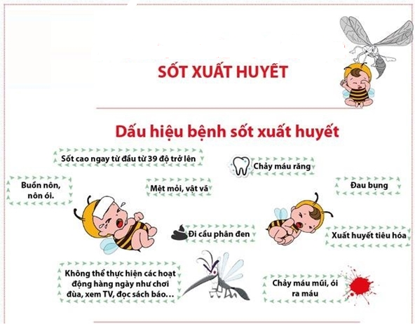
BỆNH GIAO MÙA

Slide 3
Bệnh giao mùa là gì? Thời tiết, khí hậu vào thời điểm giao mùa thay đổi thất thường lúc nắng, lúc mưa là môi trường thuận lợi cho các vi khuẩn, virus gây bệnh sinh sôi và phát triển. Trong khi đó, hệ miễn dịch của trẻ vốn còn non yếu, chưa kịp thích nghi với sự thay đổi đó, cộng thêm sự xâm nhập và tấn công của “tổ hợp” tác nhân gây bệnh khiến trẻ dễ mắc các bệnh đường hô hấp cùng nhiều bệnh lý nguy hiểm khác.
Bệnh giao mùa ở trẻ luôn gây ra nhiều vấn đề rắc rối. Thời tiết giao mùa tạo điều kiện cho các vi khuẩn, virus gây bệnh sinh sôi, phát triển mạnh mẽ và lây lan nhanh trong cộng đồng, đặc biệt trẻ em là đối tượng có nguy cơ cao mắc bệnh và gặp biến chứng nặng. Vậy làm thế nào để phòng ngừa và nhận biết sớm các dấu hiệu của bệnh giao mùa cho trẻ để điều trị kịp thời?

Slide 4
Những bệnh thường gặp ở trẻ: 1. Bệnh sốt xuất huyết Đây là bệnh thường gặp khi giao mùa bởi không khí ẩm thấp và thường gặp trên trẻ nhỏ, đặc biệt là trẻ dưới 10 tuổi. Triệu chứng: Sốt cao đột ngột và liên tục trong nhiều ngày, có thể xuất hiện các dấu xuất huyết dưới da, niêm mạc miệng và đi tiểu ra máu. Khi xuất hiện triệu chứng, cần cho bé uống thuốc giảm sốt loại Paracetamol, sau đó chuyển ngay tới bệnh viện, tuyệt đối không cho uống loại Aspirin vì dễ làm tăng nguy cơ chảy máu. Phòng tránh: Đây là virus lây lan qua muỗi đốt, nên cho bé mặc quần áo dài tay, ngủ màn cả ngày lẫn đêm. Không để con ở nơi tối, ẩm thấp để tránh muỗi đốt, thoa thuốc chống muỗi cho bé ở vùng da lộ ra ngoài. Dọn dẹp nhà cửa sạch sẽ, vệ sinh sạch sẽ môi trường, bỏ các vật chứa nước đọng...

Slide 5
2. Bệnh tay chân miệng Bệnh chỉ xuất hiện triệu chứng khi đã nhiễm virus 3-6 ngày nên rất khó kiểm soát, biểu hiện sớm nhất là mệt mỏi, sốt nhẹ, sổ mũi, đau họng (có thể nhầm lẫn với cảm sốt thông thường) sau đó trở nặng sẽ xuất hiện các mụn nước ở niêm mạc miệng (mặt trong má, lợi, bên lưỡi), có kích thước nhỏ, viêm đỏ. Sau đó toàn phát, các mụn nước, bọng nước xuất hiện ở chân, tay, mông, đầu gối. Cha mẹ cần đặc biệt chú ý để phát hiện sớm và đưa trẻ đến cơ sở y tế thăm khám, tư vấn chữa bệnh và chăm sóc Phòng tránh: Hiện tay chân miệng vẫn chưa có vaccine phòng bệnh nên chỉ có thể thực hiện các biện pháp phòng chống bằng cách: rửa tay bằng xà phòng thường xuyên, đặc biệt trước khi chế biến thức ăn, cho trẻ ăn hoặc bế ẵm trẻ... Ăn chín, uống sôi, tiệt trùng đồ đựng đồ ăn cho trẻ, sử dụng nước sạch trong sinh hoạt, không dùng chung đồ vệ sinh cá nhân của các bé cho nhau...

Slide 6
3. Bệnh viêm da dị ứng Do làn da mỏng manh và nhạy cảm, khi chuyển mùa nhiều bé thường bị dị ứng với các biểu hiện: Da nổi mẩn đỏ, ngứa, bé biếng ăn và quấy khóc. Mùa lạnh làm cho da trẻ bị khô, có thể bị chàm. Khô da nặng làm trẻ bị nức da chảy máu, gây khó chịu, khó ăn, khó ngủ. Phòng tránh: Dị ứng gây ngứa nên trẻ thường gãi nhiều dẫn đến xước da, nên cắt móng tay thường xuyên . Cho trẻ mặc quần áo rộng rãi, có chất liệu mềm nhẹ từ thiên nhiên, không nên dùng các đồ len, lông... Đồng thời thường xuyên vệ sinh, đảm bảo làn da trẻ luôn khô thoáng, sạch sẽ. Những vùng da bị tổn thương nên ngâm nước ấm trong thời gian lâu hơn và sau đó bôi kem dưỡng ẩm để tránh khô da. Kem dưỡng ẩm là bước quan trọng, giúp duy trì độ ẩm và giữ da bé mịn màng. Tuy nhiên, nên dùng loại kem có chỉ định của bác sĩ. Nếu dùng tùy tiện dễ gây tác dụng ngược khiến bé bị dị ứng hoặc làm bệnh tình nghiêm trọng hơn.

Slide 7
4. Bệnh cảm cúm – nhiễm trùng hô hấp Đây không chỉ là bệnh của trẻ nhỏ mà cả người lớn cũng dễ mắc phải khi giao mùa. Cũng như người lớn, triệu chứng cảm cúm ở bé thường là: Nghẹt mũi, sốt, đau họng, ho, hắt xì, nhức mỏi toàn thân... Trong đó, triệu chứng nghẹt mũi và chảy nước mũi có thể kéo dài, gây khó chịu cho trẻ, khi cảm cúm kéo dài dễ dàng phá vỡ hệ thống đề kháng còn non kém của trẻ, nhất là hệ hô hấp từ đó gây viêm (viêm phế quản, viêm đường hô hấp hoặc nặng là viêm phổi). Phòng tránh: Luôn giữ ấm cho trẻ khi thời tiết thay đổi, đặc biệt lưu ý các vị trí dễ nhiễm lạnh như bàn chân, tay, cổ, ngực, đầu. Cho bé uống nước ấm thường xuyên, tránh ăn đồ lạnh, tăng cường bổ sung dinh dưỡng, vitamin C, tránh cho trẻ chỗ đông người... tiêm phòng cúm mỗi năm để phòng tránh.

Slide 8
5. Bệnh tiêu chảy
Đây cũng là một bệnh bé hay mắc khi thay đổi thời tiết. Biểu hiện thường là: nôn, đến 1-2 ngày sau thì bắt đầu đi ngoài, có thể đi kèm ho, sốt nên dễ khiến người lớn nhầm lẫn với viêm mũi họng, viêm đường hô hấp. Vì bệnh thường kéo dài 3-7 ngày nên thường khiến bé bị mất nước, mất muối dẫn đến các biến chứng nguy hiểm khác nếu không được điều trị kịp thời.
Phòng tránh: Quan trọng nhất là vệ sinh sạch sẽ, hạn chế ăn uống những thực phẩm không đảm bảo an toàn vệ sinh (quà vặt, hàng rong...). Hãy cho trẻ ăn đủ chất, bổ sung vitamin, tập luyện thể dục để tăng sức đề kháng. Khi bị bệnh, nên bổ sung nhiều nước cho trẻ, hạn chế sử dụng thuốc cầm tiêu chảy vì chúng chỉ giúp bé ngừng tiêu chảy, tạo hiện tượng khỏi bệnh giả, bởi các vi khuẩn, virus gây bệnh vẫn tồn tại trong cơ thể bé, lâu ngày có thể gây viêm, tắc ruột.

Slide 9
Tăng cường các biện pháp phòng bệnh cho trẻ khi giao mùa:
* Tiêm chủng vắc xin đầy đủ, đúng lịch: tiêm ngừa cho trẻ đầy đủ theo khuyến cáo của Bộ Y Tế.
* Chế độ dinh dưỡng cho trẻ: Bổ sung đầy đủ các nhóm chất dinh dưỡng giúp tăng cường hệ miễn dịch cho trẻ.
Sử dụng nguồn nước sạch, thực hiện nguyên tắc ăn chín, uống sôi, bảo đảm vệ sinh an toàn thực phẩm.
* Giữ vệ sinh nhà ở, trường lớp, vệ sinh cá nhân: Thực hiện vệ sinh sạch sẽ môi trường sống, chăn gối, đồ chơi của trẻ, hạn chế các tác nhân gây bệnh. Đồng thời, hướng dẫn trẻ vệ sinh răng miệng, rửa tay đúng cách, ngăn ngừa các bệnh lý nhiễm khuẩn đường hô hấp.
* Tăng cường vận động, tập luyện thể dục thể thao: Hướng dẫn trẻ những bài tập vận động phù hợp với lứa tuổi, nâng cao sức khỏe cho trẻ.
* Điều trị bệnh đúng cách: Khi trẻ có những dấu hiệu bệnh, hãy đưa trẻ đến ngay cơ sở y tế uy tín để được thăm khám và hướng dẫn điều trị phù hợp. Tuyệt đối không tự ý mua thuốc, điều trị tại nhà vì có thể khiến bệnh tiến triển nặng hơn, đe dọa tính mạng của trẻ.

Slide 10
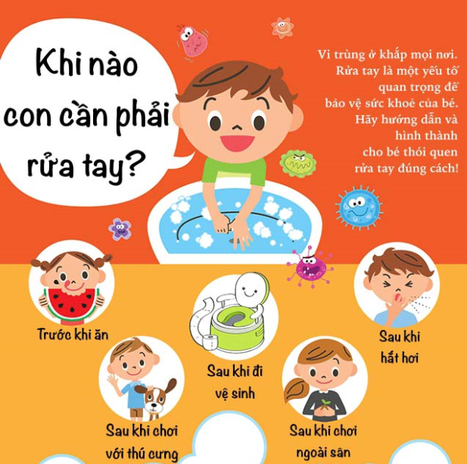

Slide 11
Bàn tay “không sạch” có thể chứa hàng triệu vi khuẩn và rất nhiều tác nhân gây bệnh như cúm, tiêu chảy, tay chân miệng,…
Rửa tay không mất nhiều thời gian nhưng lại mang đến nhiều lợi ích để ngăn ngừa bệnh tật. Thói quen đơn giản này đóng một vai trò quan trọng trong việc bảo vệ sức khỏe của chính bạn và gia đình. Vì vậy, thói quen rửa tay là một biện pháp đơn giản mà hiệu quả trong phòng chống dịch bệnh, bảo vệ sức khỏe chính mình.
Cùng rửa tay đúng cách, thật sạch ngay hôm nay nhé!
HÃY RỬA TAY ĐÚNG CÁCH
THÓI QUEN NHỎ, LỢI ÍCH TO !

